Slide 1
Podnebí Austrálie
Mírné klima má pouze jihovýchodní část kontinentu, především podél pobřeží.
V severní části země je klima tropické, vegetace se zde skládá z deštných a mangrovových bažin.
Mezi mírným a tropickým pásmem se nachází klima subtropické (přechodní).

Slide 2
Podnebné pásy Austrálie

Slide 3
Přírodní poměry Austrálie jsou velmi různorodé.
Austrálie trpí s výjimkou východního pobřeží a Tasmánie nedostatkem srážek,
Rozmístnění srážek je velmi nerovnoměrné.
https://is.muni.cz/do/rect/el/estud/pedf/js13/australie/web/pages/06-podnebi.html

Slide 4
Rozmístění srážek v Austrálii

Slide 5
Přírodní krajiny Austrálie

Slide 6
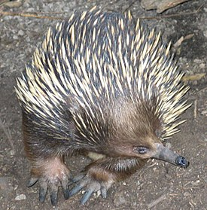
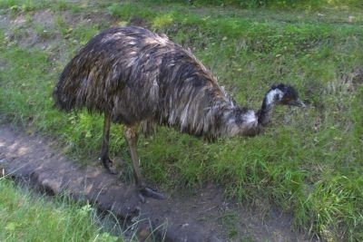
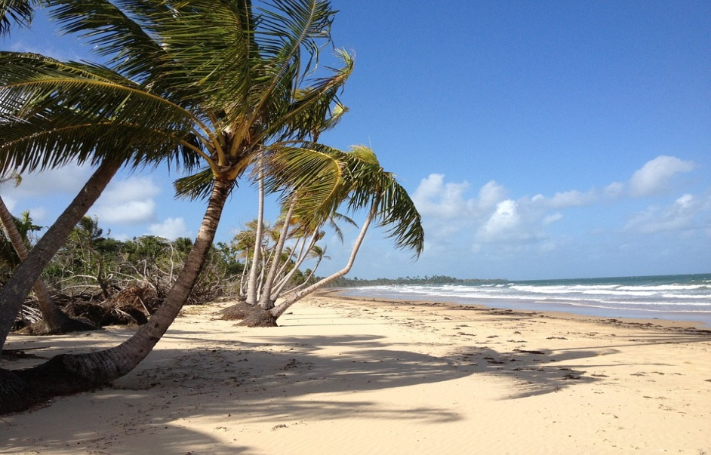
Rostlinstvo a živočišstvo Austrálie
Oblast stepí můžeme najít:
flóra (rostlinstvo): nízké traviny,
fauna (živočišstvo): emu hnědý, klokan, ježura (celá Austrálie).
Oblast pouští a polopouští:
flóra (rostlinstvo): palma, kaktus.

Slide 7
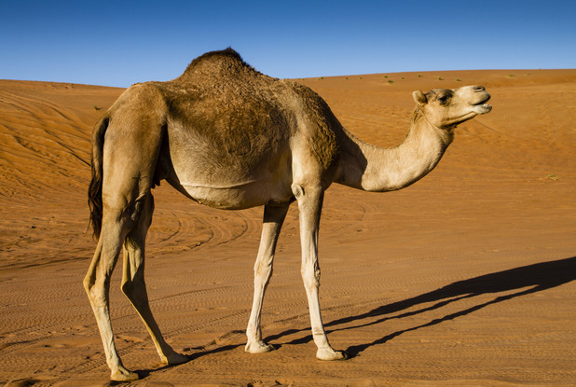
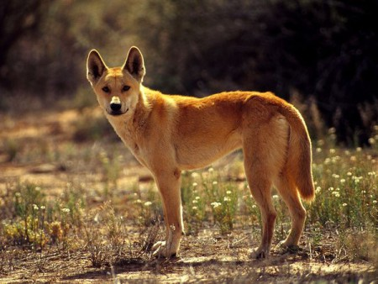
fauna (živočišstvo): štír, hadi, pavouci, divoký pes dingo, velbloud jednohrbý
Oblast deštných pralesů:
flóra (rostlinstvo): rozmanitá vegetace, mangrovy, liány

Slide 8
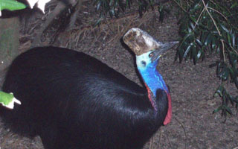
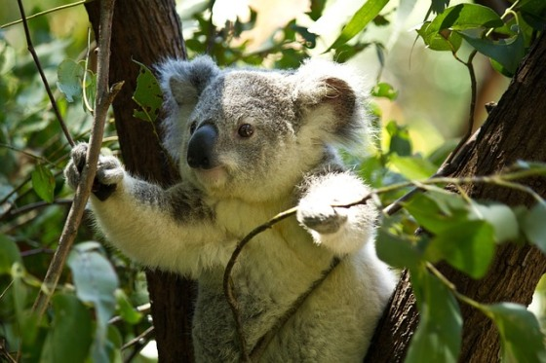
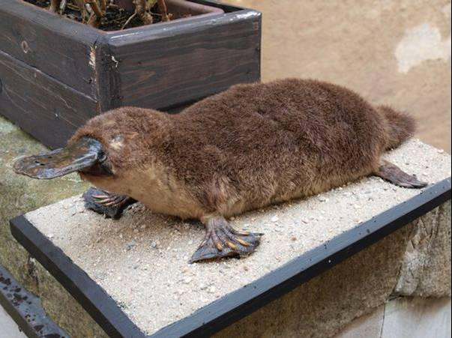
fauna (živočišstvo): papoušci, ptactvo, medvěd koala, ptakopysk, kasuár přilbový.

Slide 9
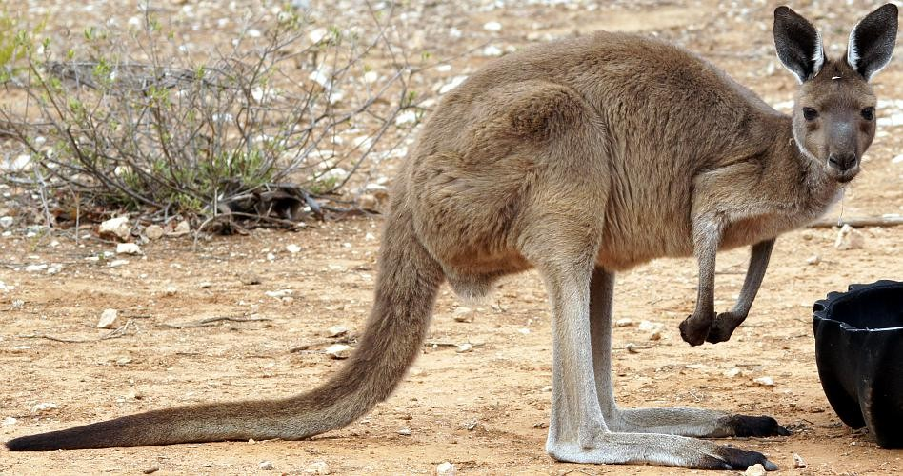
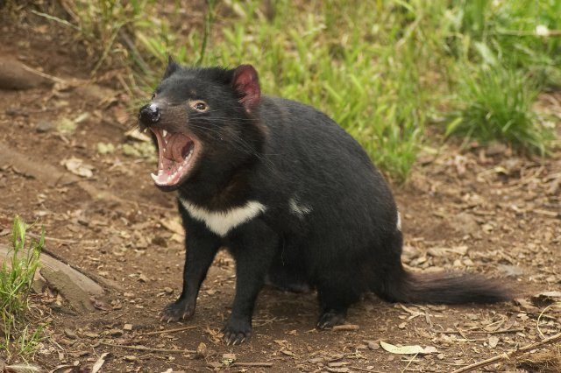
Oblast subtropů:
flóra (rostlinstvo): macchie (tvrdolisté křoviny), citrusové ovoce,
fauna (živočišstvo): klokan velký, tasmánský ďábel.

Slide 10
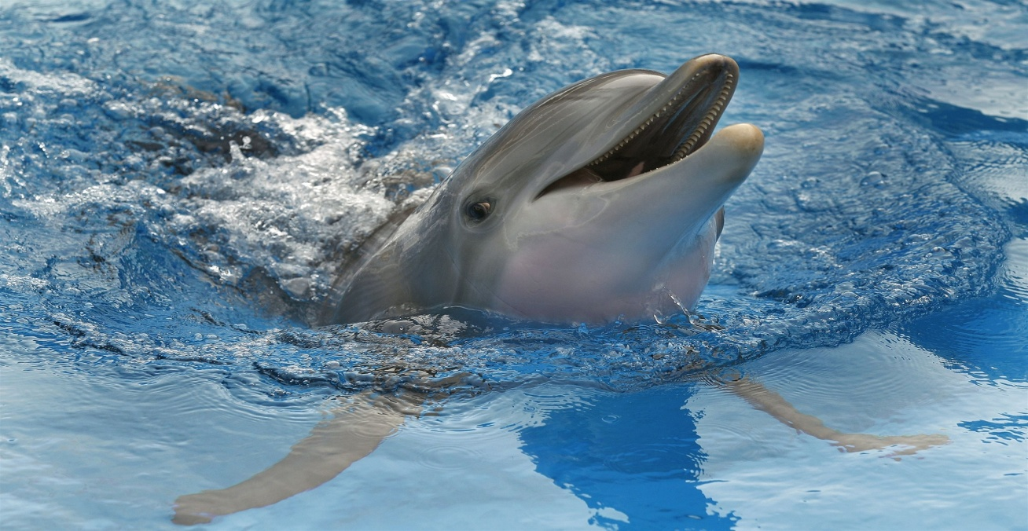
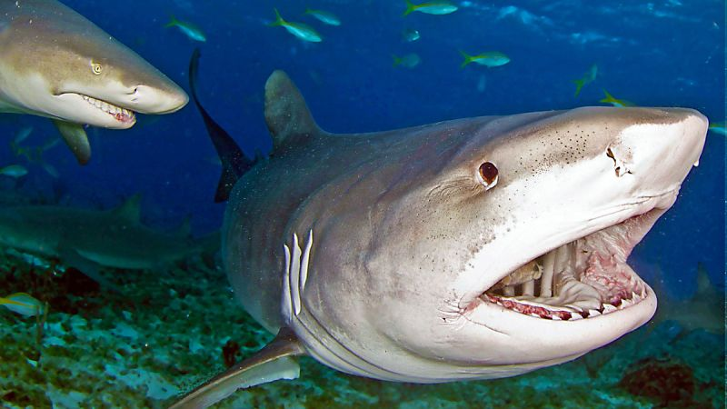
Mořské oblasti:
flóra (rostlinstvo): koraly, sasanky, mořské řasy
fauna (živočišstvo): žraloci, krabi, medúzy, delfíni, kosatky.

Slide 11
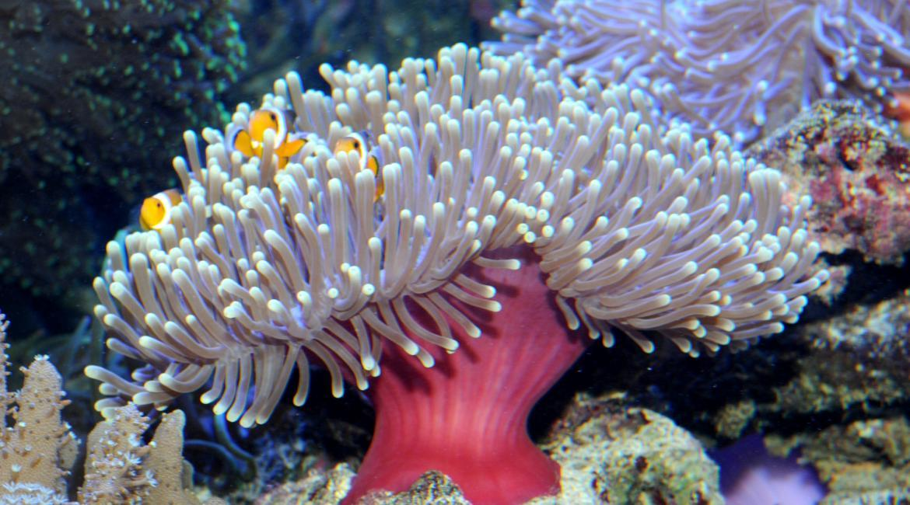

Slide 12
Přírodní zdroje Austrálie - nerostné suroviny: paliva, rudy, vzácné kovy, oblasti těžby
Austrálie patří mezi největší světové exportéry nerostných surovin.
Austrálie vlastní jedny z největších ložisek železné rudy (4. na světě, oblast západní Austrálie) a bauxitu (Arnhemská země a Yorský poloostrov 1. na světě – severní Austrálie).

Slide 13
Austrálie je významným producentem rud:
první místo ve světě v těžbě rud vzácných kovů, největší ložiska diamantů,
olovo, zinek, mangan, uran,
zlata (3. na světě), stříbra mědi, wolframu,
niklu (4. ve světě), kobaltu,
velké zásoby černého a hnědého uhlí,
těžba ropy a zemního plynu,
vzácné kovy: zlato, stříbro, opály, zirkon.

Slide 15
Objevení Austrálie a její obyvatelstvo, Australský svaz
1770 kapitán James Cook (Angličan) objevuje východní Austrálii,
1788 založení města Sydney,
1803 Britové se usazují v Tasmánii,
1851 zlatá horečka v Novém Jižním Walesu a ve Viktorii.
https://is.muni.cz/do/rect/el/estud/pedf/js13/australie/web/pages/03-osidleni.html

Slide 16
Během evropské kolonizace počty Australanů silně poklesly (původních obyvatel).
Evropští osadníci si sebou přinesli mnohé nemoci, jako spalničky, černý kašel a neštovice, které byly pro domorodé obyvatele smrtelné.
Největší tragédií bylo, že domorodci nebyli považováni za lidi a osadníci je zabíjeli pod záminkou, že je ohrožují.

Slide 17
Austrálci (původní obyvatelé) byli vytlačováni do nehostinných pustin střední a severní Austrálie.
Počet domorodců k počátku 21. století se odhadoval na 400 000.
V územním rozložení původních Austrálců se stále více projevuje proces evropeizace a míšení s bílým obyvatelstvem.
V současnosti je jejich pohyb neomezený, ale hospodářské a sociální potíže donutily mnohé z nich přestěhovat se do měst a přizpůsobit se tamním podmínkám.

Slide 18
Původní obyvatelé Austrálie - Aboriginci

Slide 20
Australský národní svaz
Administrativní členění:
Queensland na severovýchodě,
Nový Jižní Wales a Viktorie na jihovýchodě,
Jižní Austrálie na jihu,
Západní Austrálie, vyplňuje západní třetinu kontinentu,
Tasmánie - ostrovní stát na jih od Viktorie,
K pevninským teritoriím patří Severní teritorium (severní a střední Austrálie) a území hlavního města Canberra v Novém Jižním Walesu.

Slide 21
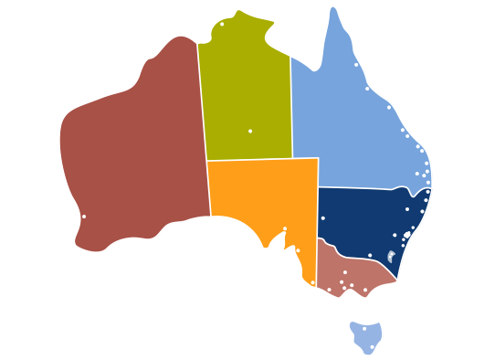
Významné jsou rezervace, v nichž přežívají domorodci. Velmi striktní ochranná politika, ochrana jejich tradičního způsobu života.

Slide 22
Největší města Austrálie:
Sydney (4,4 mil. s aglomerací),
Melbourne (3,7 mil. s aglomerací),
Brisbane (1,8 mil. s aglomerací),
Perth (1,4 mil. s aglomerací),
Adelaide (1,1 mil. s aglomerací),
Darwin (150 tis. obyvatel),
Hobart (210 tis.), (administrativní město Tasmánie).

Slide 23
Hlavním městem je Canberra (368 tis.). V Austrálii žije převážná část obyvatel ve velkých městech, lokalizovaných u pobřeží.
Vysoký stupeň urbanizace (téměř 90 %), typické jsou i početní farmy, daleko od civilizace, kde dominuje zemědělství.
Jádrové (hlavní) oblasti se koncentrují na jihovýchodě kontinentu, zde žije největší množství lidí Austrálie. Pracujících hlavně v odvětví služeb.
Národnostní složení:
- Evropané 91,2%, - původní obyvatelé 1,5%, -
Asiaté 5,3%, - ostatní 2%;

Slide 24
Opera v Sydney (v největším městě Austrálie)

Slide 26
Melbourne (významné město Austrálie)

Slide 27
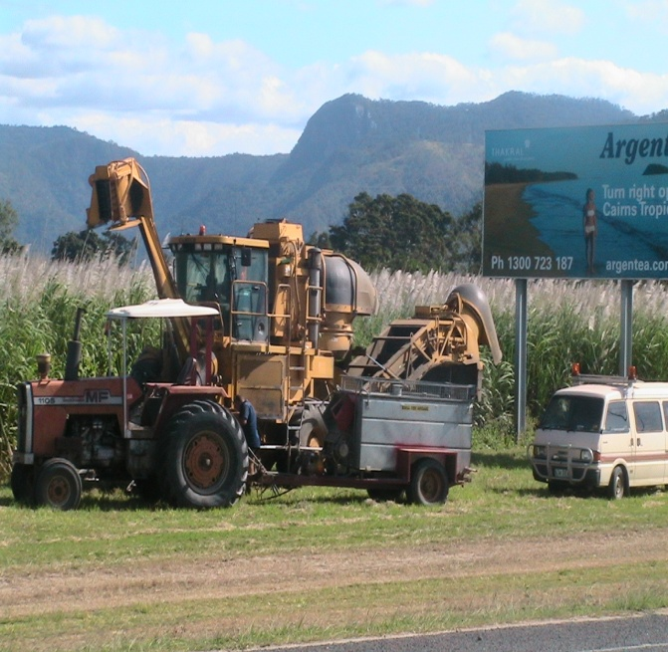
Australské farmy

Slide 28
Otázky a úkoly na zpracování
Vypracovat písemně otázky do sešitu:
Učebnice str. 81/ 2-7 (otázky a úkoly),
Učebnice str. 83/ 1-3 (kladívko),
Učebnice str. 83/ 1-3 (otázky a úkoly).
Po opětovném příchodu do školy to bude muset mít každý jeden žák vypracováno!!!

